Slide 1

Уголок по развитию речи в средней группе
г. Сыктывкар, МАДОУ ЦРР «Детский сад №110»
группа «Солнышко»
воспитатели: Осипова Т. В., Петрова Е. М.

Slide 2
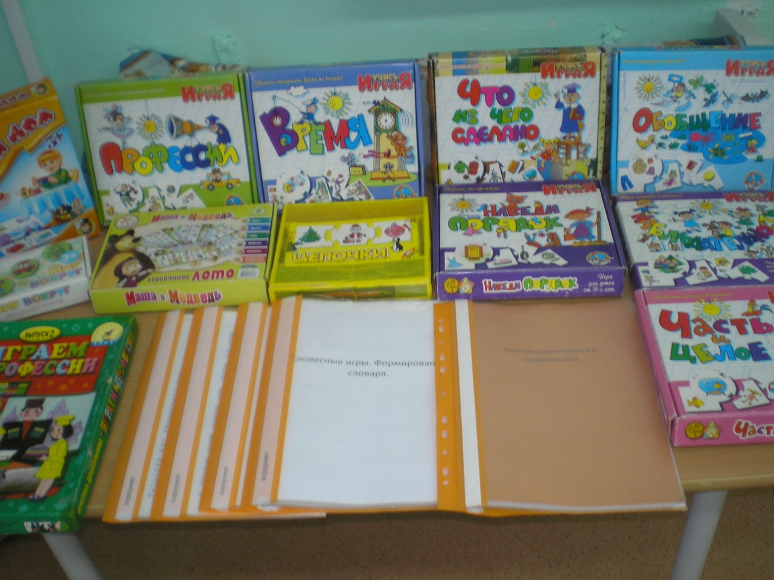
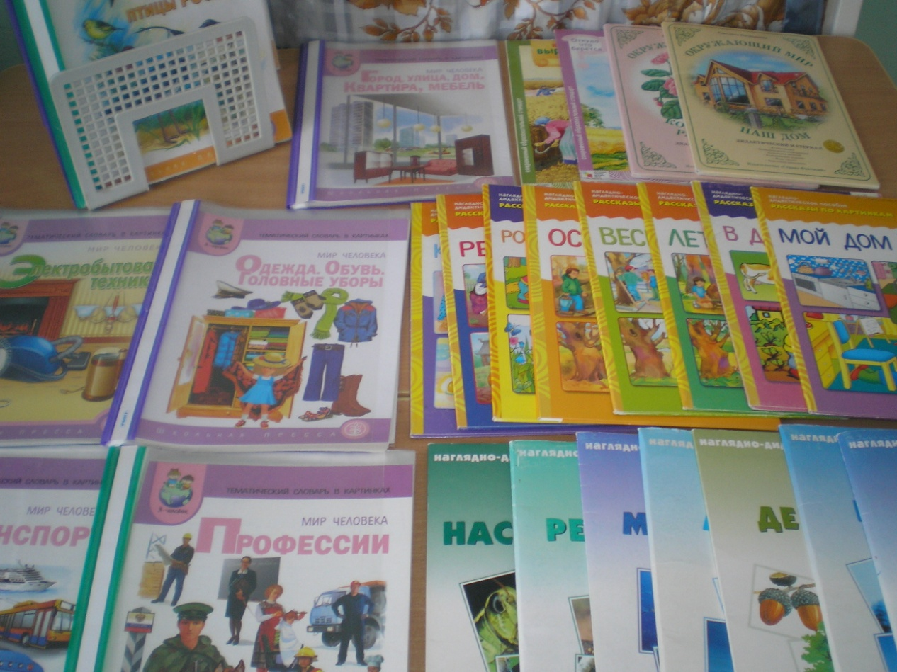
Картотека дидактических игр по развитию речи
Папки с картинками по лексическим темам

Slide 3

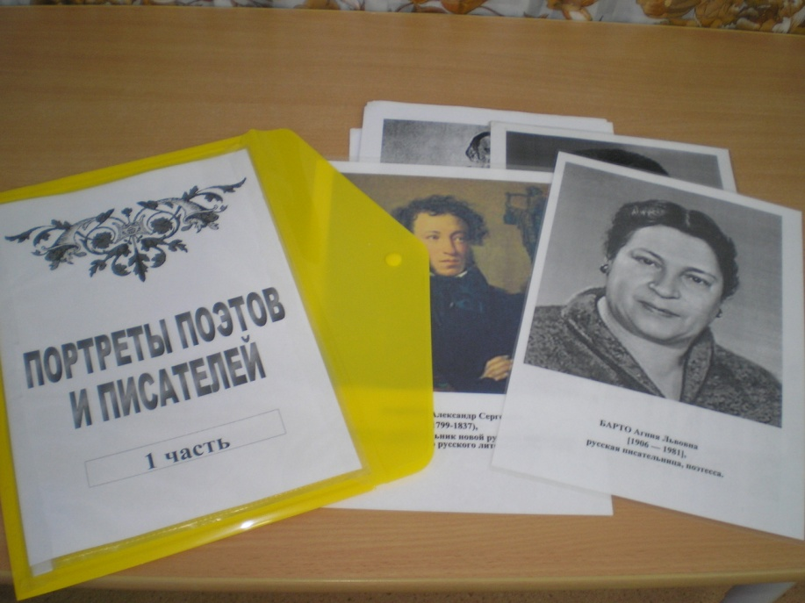
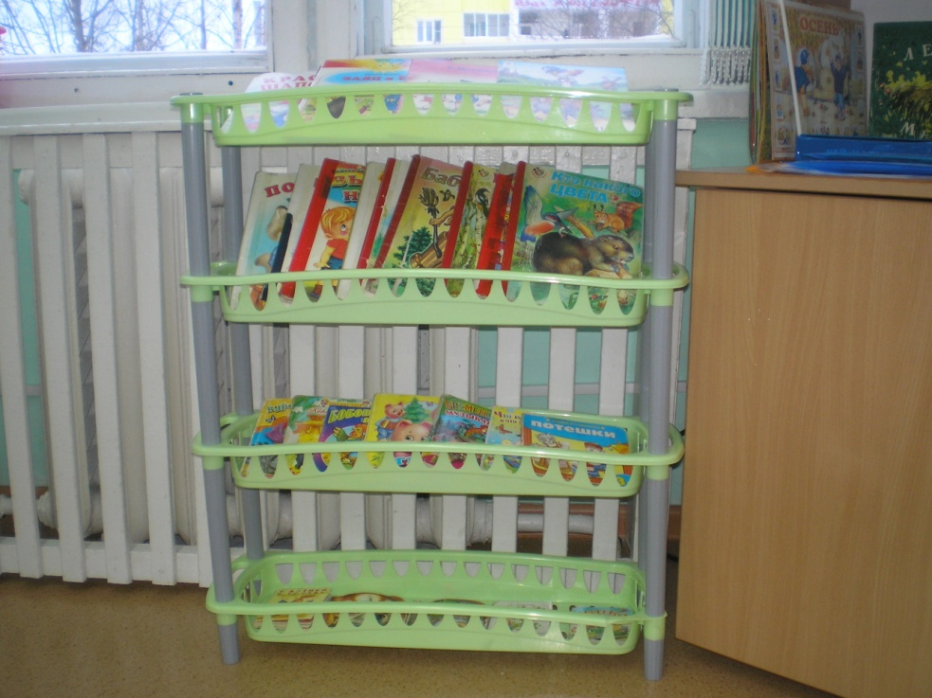
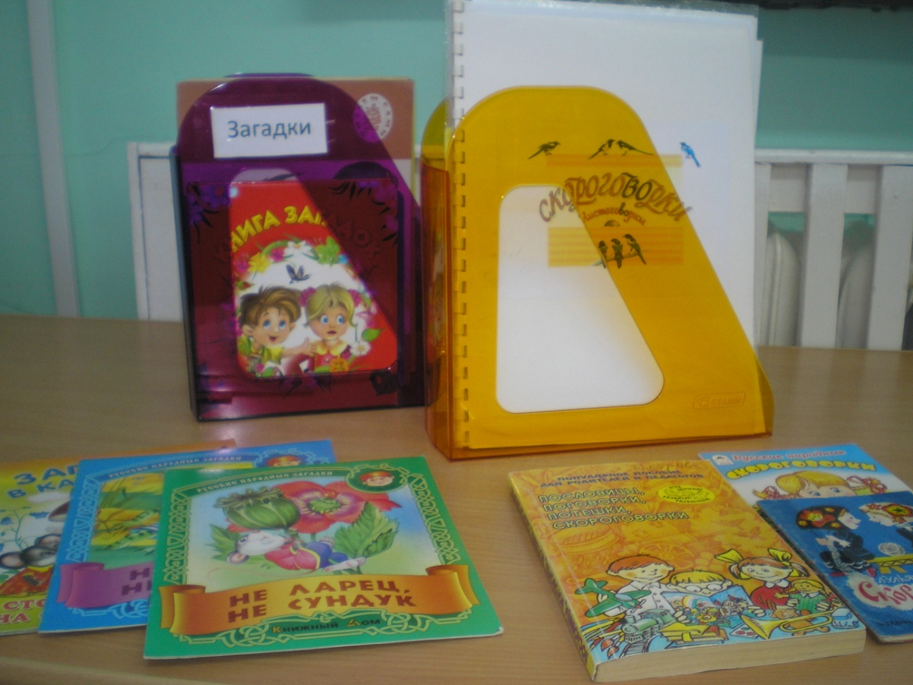
Художественная литература
Портреты писателей
Скороговорки, чистоговорки, пословицы, загадки
Выставка книг

Slide 4
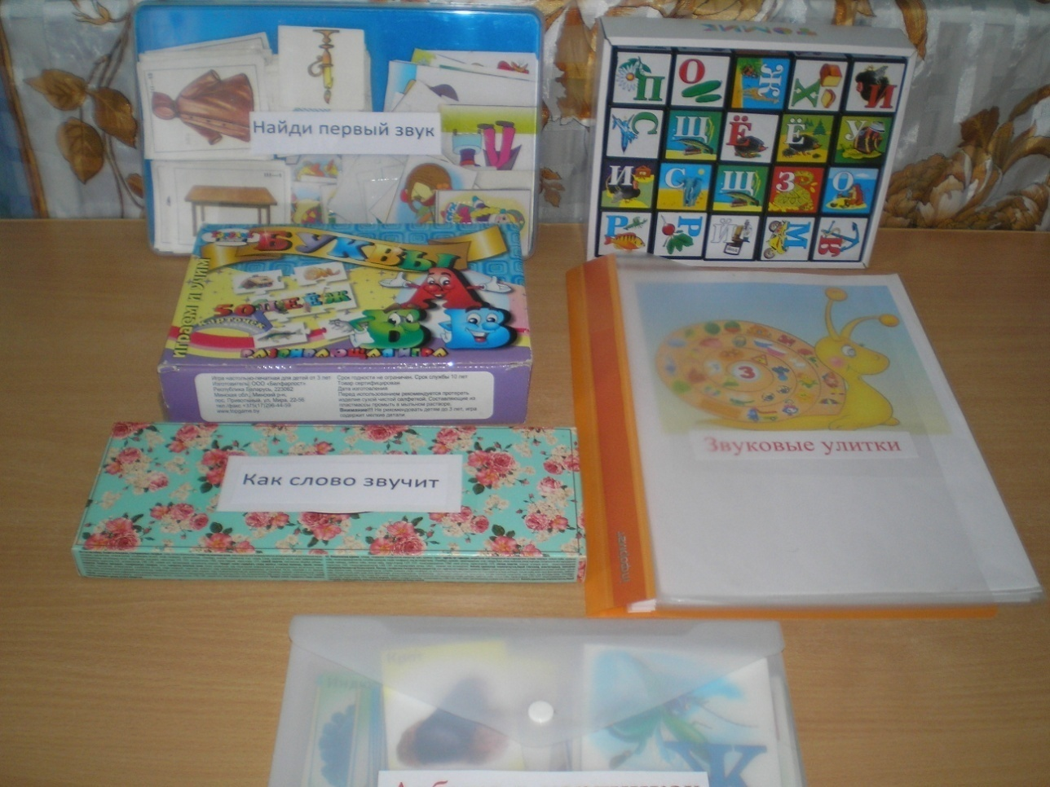
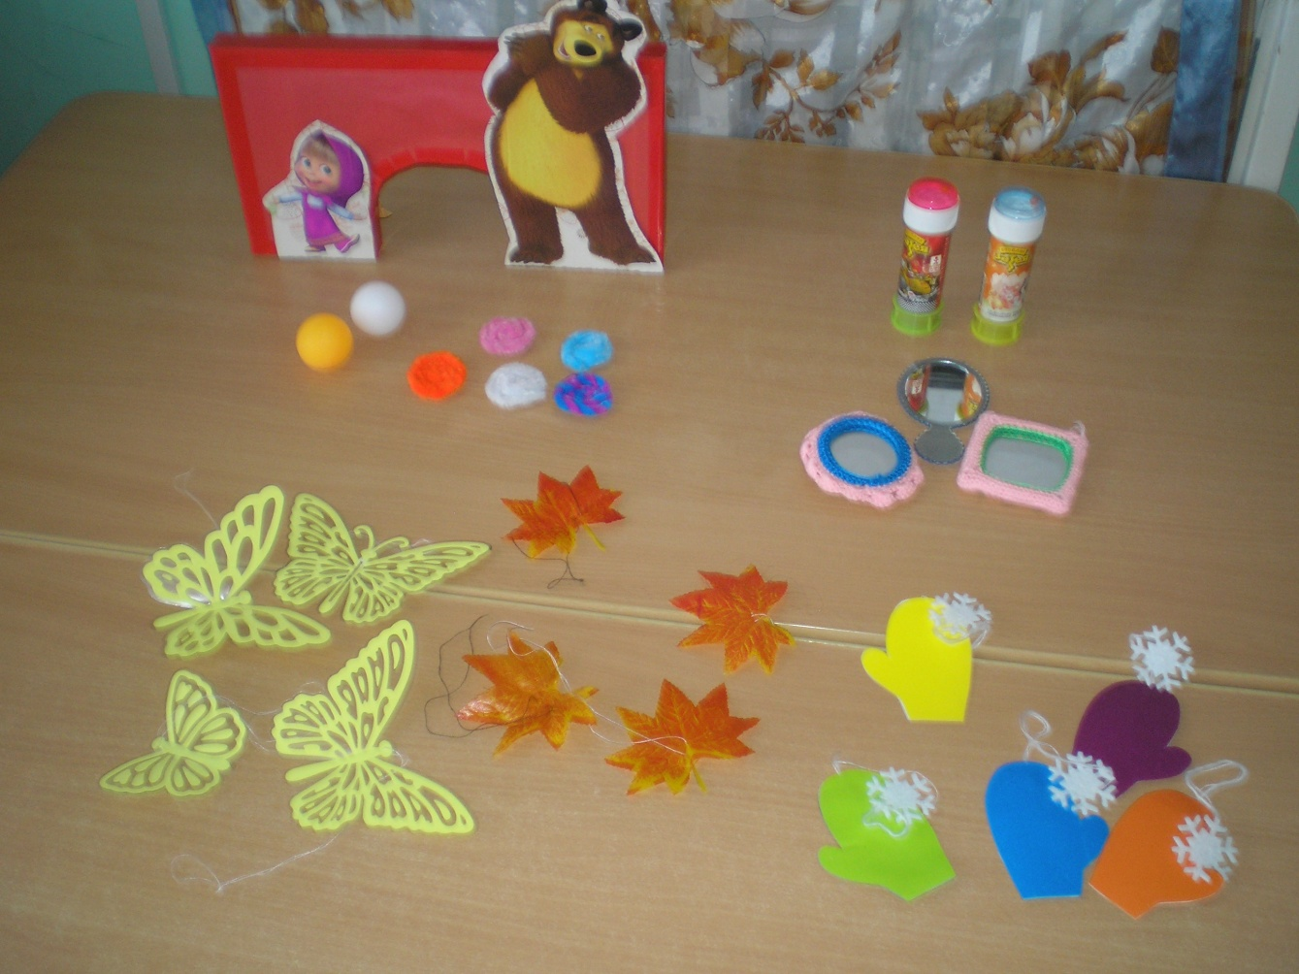
Звуковая культура речи

Slide 5
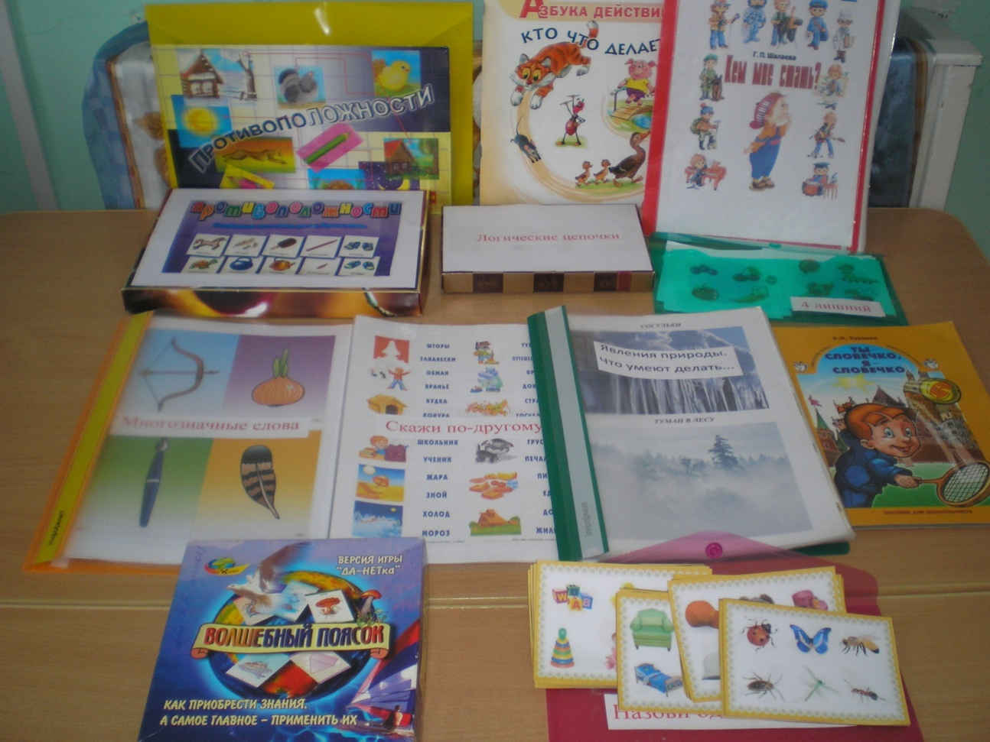
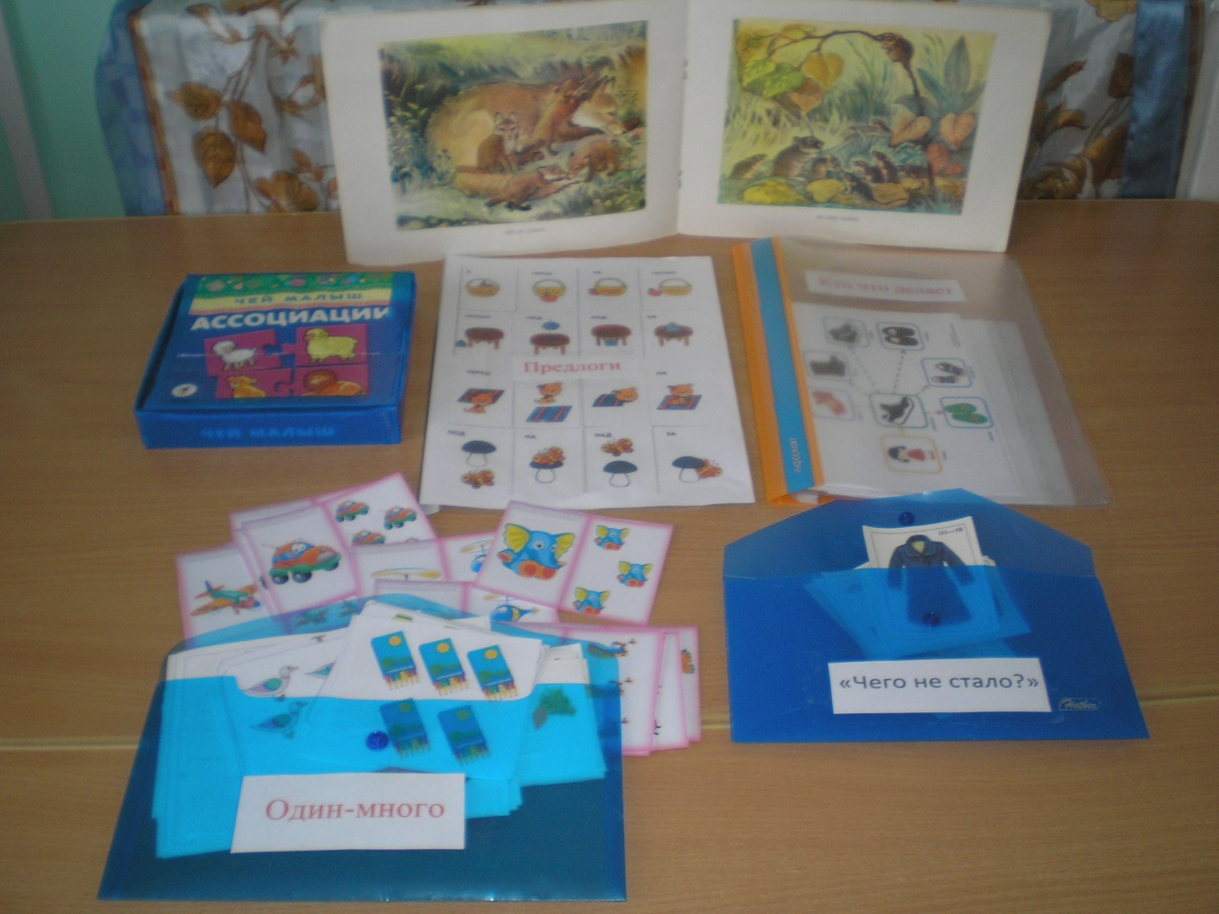
Грамматический строй речи
Формирование словаря

Slide 6
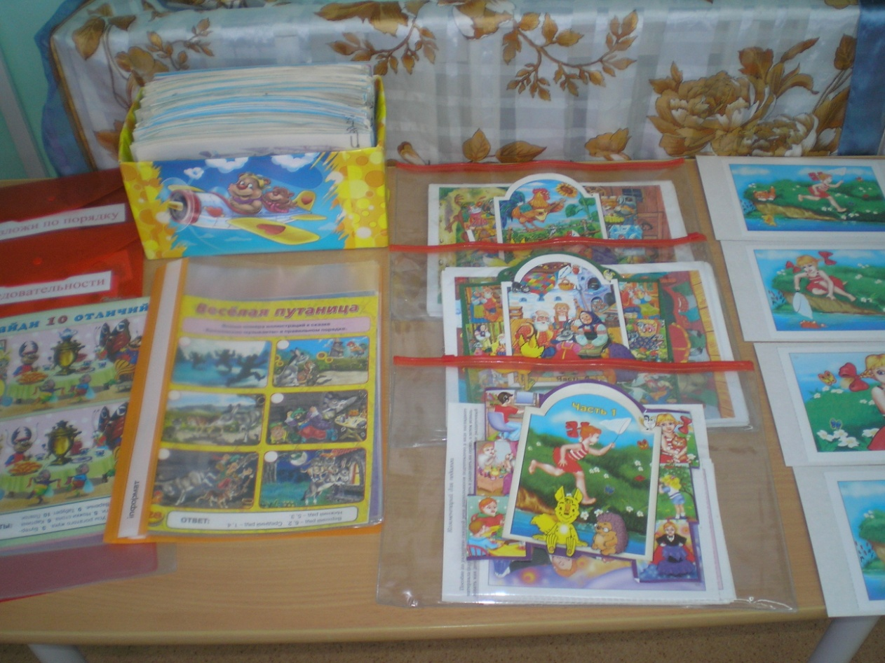
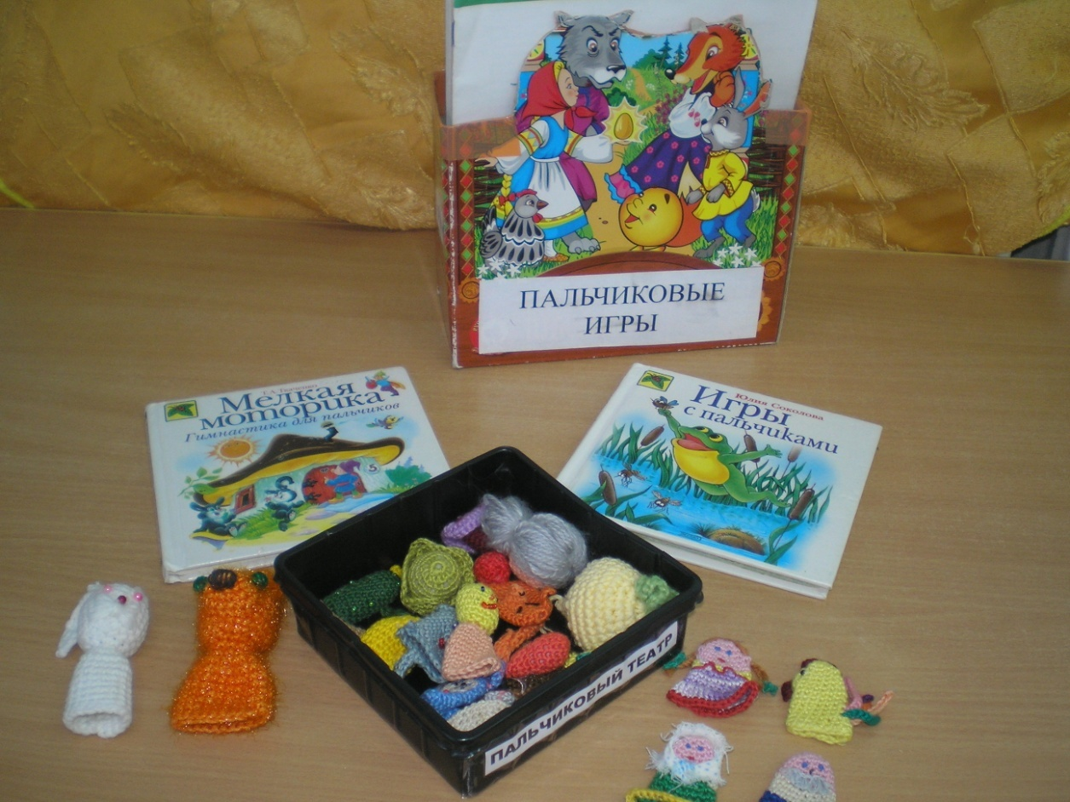
Пальчиковые игры
Связная речь

Slide 7
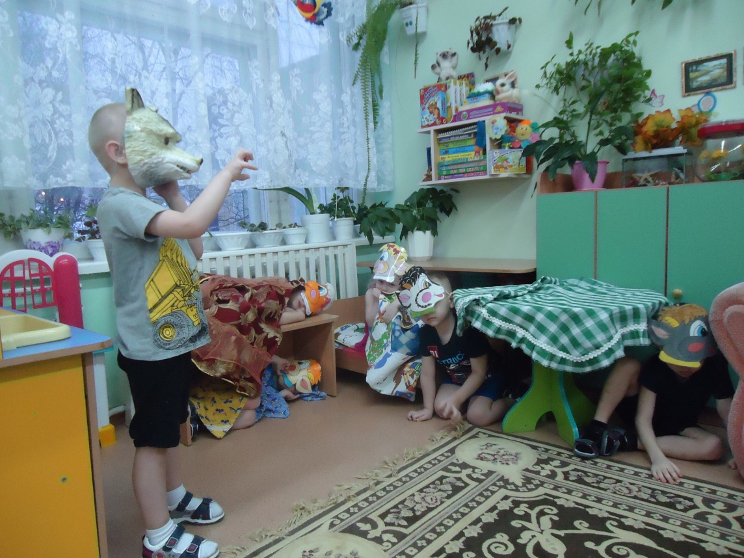
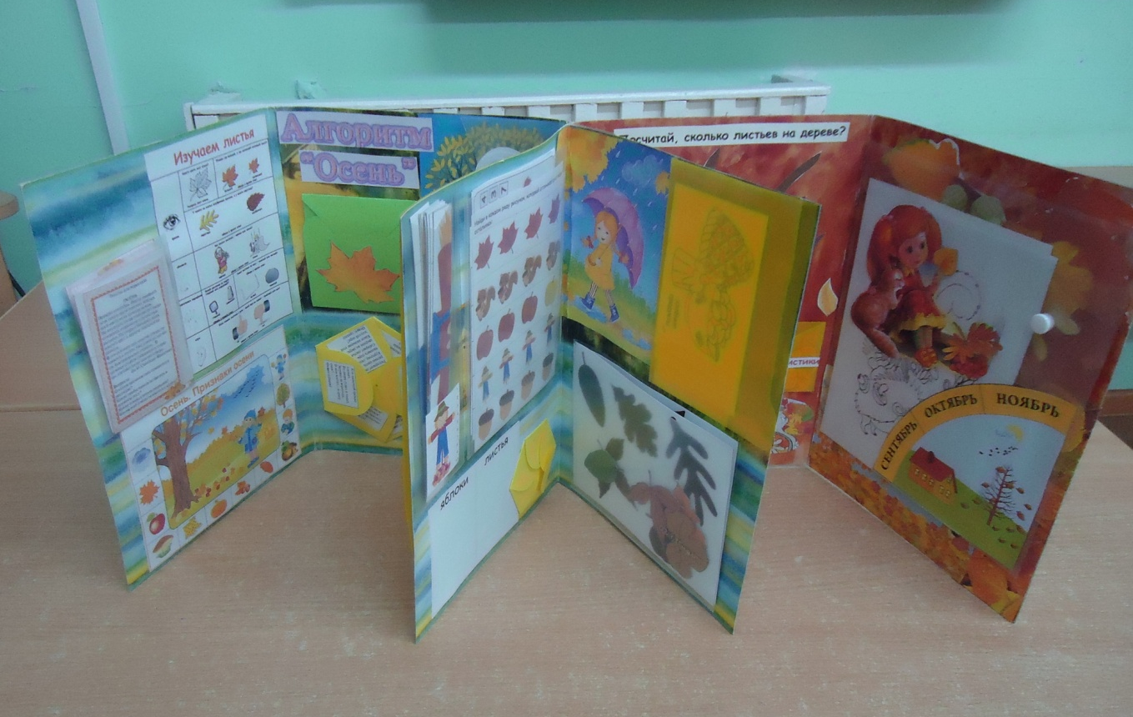
Театр
Лэпбук

Slide 8
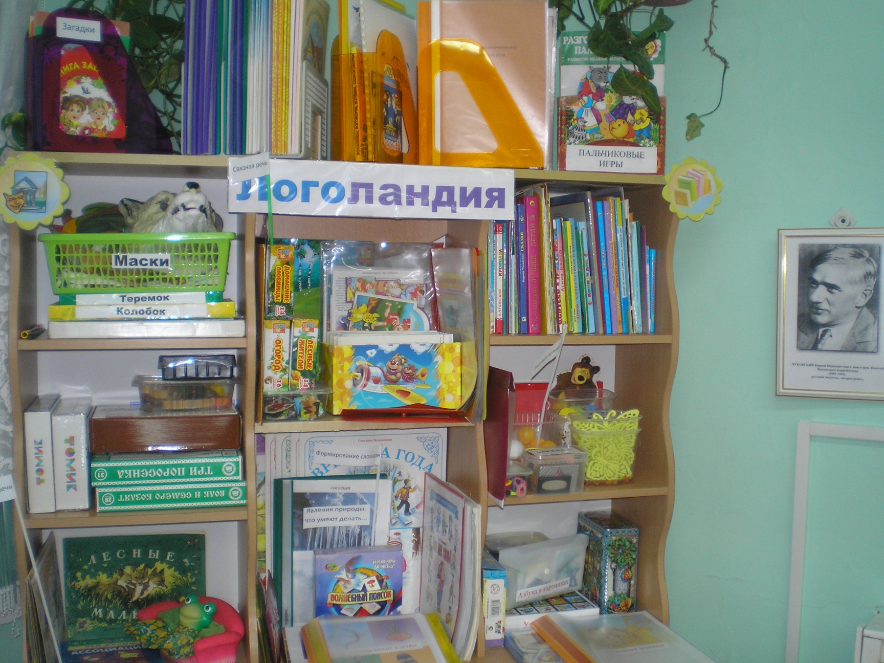
Спасибо за внимание !

